Slide 1
Introduction to Data structure
Parinya Sanguansat

Slide 2
Course details
Subject: Data Structure and Algorithms
Lecturer: Assoc. Prof. Parinya Sanguansat, Ph.D.
Email: parinyasan@pim.ac.th
Tools:
C#
Microsoft Visual Studio 2019 Community
Microsoft .NET Framework 4.6

Slide 3
Scoring

Slide 4

Reference Books
สมชาย ประสิทธิ์จูตระกูล
ปกอ่อน
345 หน้า
ISBN : 978-974-03-1931-3
พิมพ์ครั้งที่ 1 (มิถุนายน 2550)
พิมพ์ครั้งที่ 2 (กรกฎาคม 2552)
จัดพิมพ์ : สำนักพิมพ์แห่งจุฬาลงกรณ์มหาวิทยาลัย
จัดจำหน่าย : ศูนย์หนังสือจุฬาฯ, ซีเอ็ดยูเคชัน (สาขาที่วางจำหน่าย)
ราคา 310 บาท
ตัวอย่าง : คำนำ, สารบัญ
รายการข้อผิดพลาด สำหรับการพิมพ์ครั้งที่ 1 , ครั้งที่ 2
แถมแผ่น CD-ROM ภายในบรรจุการบรรยายบทเรียนโครงสร้างข้อมูล
(ภาพ+เสียงกว่า 20 ชั่วโมง)

Slide 5
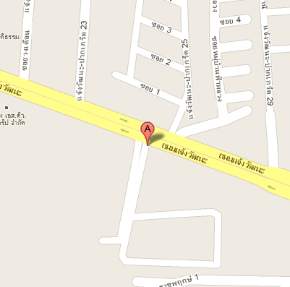
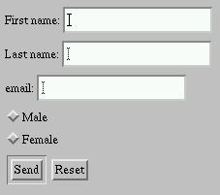
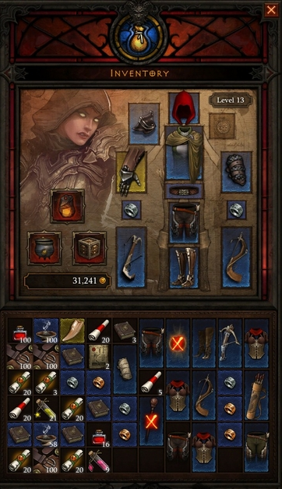
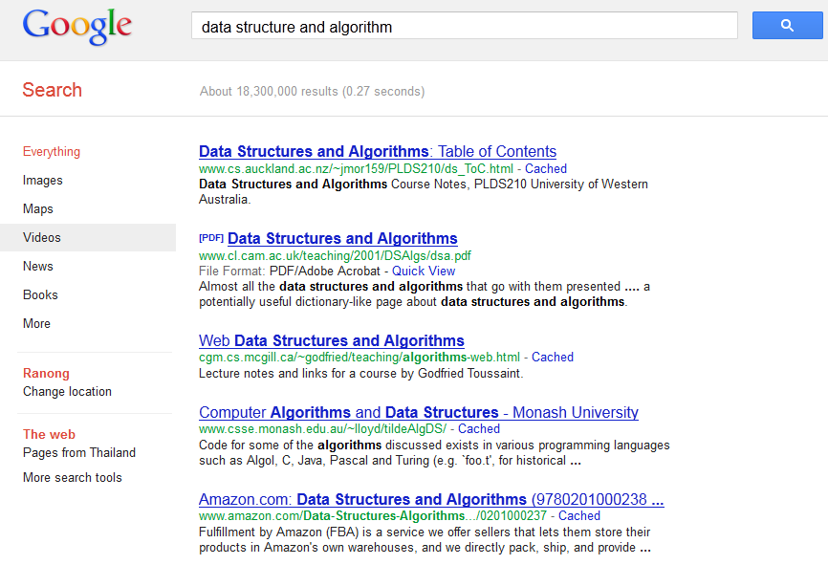
Why we need data structure?
How to store these data?

Slide 6
What is data structure?
A data structure is a particular way of storing and organizing data in a computer so that it can be used efficiently
Good data structure
Meet the requirements
Easy to use
Quick processing
Low memory

Slide 7
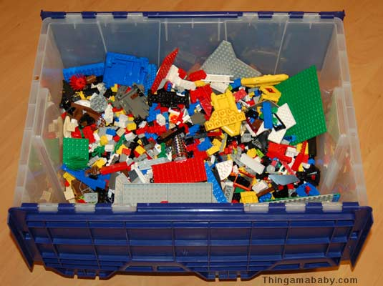
Collection
No order
Duplicate data items are permitted
C
B
C
D
A

Slide 8
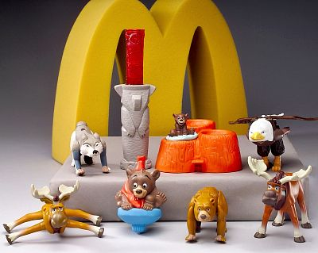
Set
No order
Duplicate data items are not permitted
C
B
E
D
A
A

Slide 9

List
The order of data items is significant
Duplicate data items are permitted
A
C
B
C
D
E

Slide 10

Queue
FIFO: First-In First-Out
En-queue
De-queue
D
C
A
B
A

Slide 11

Stack
LIFO: Last-In First-Out
-put
-flop
C
D
B
A

Slide 12
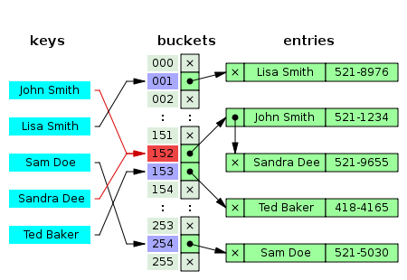
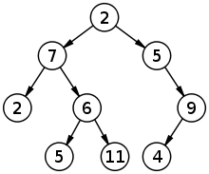
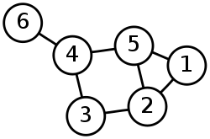

Basic data storages
How to implement?
2 | 4 | 1 | 2 | 8 | 5 | 9 | 1 | 0 | 4
Array
Hash
Tree
Graph
Link

Slide 13
Introduction to Algorithm
Parinya Sanguansat

Slide 14
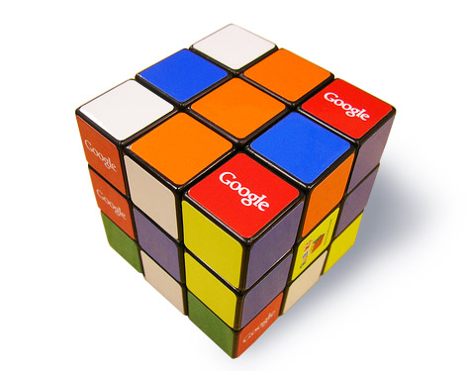
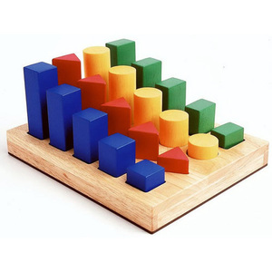

Why we need algorithm?
To solve a problem
Searching
Sorting

Slide 15

What is algorithm?
Algorithm is a step-by-step procedure for calculations.
Algorithms are used for calculation, data processing, and automated reasoning.
Algorithms in this course
Searching
Sorting
Muḥammad ibn Mūsā al-Khwārizmī
Algoritmi, the Latin name

Slide 16
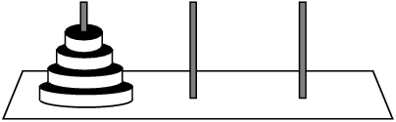
The tower of Hanoi
A puzzle invented by E. Lucas in 1883.
Rule:
Given a stack of n disks arranged from largest on the bottom to smallest on top placed on a rod
Move the stack from one rod to another
Moves are allowed only if they place smaller disks on top of larger disks

Slide 17
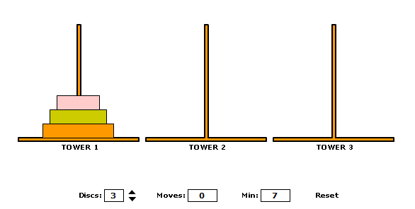
D.I.Y.: The tower of Hanoi
http://www.mathsisfun.com/games/towerofhanoi.html

Slide 18
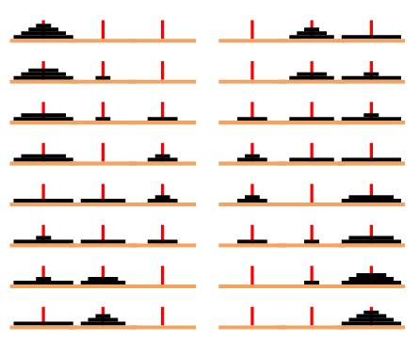
Solution: The tower of Hanoi
N = 4
4
1
1
2
2
1
1
3
3
1
1
2
2
1
1

Slide 19
Analyze: Solution of the tower of Hanoi
1
1 2 1
1 2 1 3 1 2 1
1 2 1 3 1 2 1 4 1 2 1 3 1 2 1
1 | 2 | 1 | 3 | 1 | 2 | 1 | 4 | 1 | 2 | 1 | 3 | 1 | 2 | 1

Slide 20
Challenge: The tower of Hanoi
If the number of disks is more than 4
If the number of rods is more than 3
Can you find the solution and the minimum number of moves?

Slide 21
Class work1: Greatest Common Divisor
จงแสดงขั้นตอนวิธีที่เหมาะสมที่สุดเพื่อหาจำนวนนับที่มากที่สุดที่หาร 486 501 และ 801 แล้วเหลือเศษเท่ากัน
หากต้องการหา ห.ร.ม. ในลงรายละเอียดขั้นตอนวิธีด้วย

